Slide 1

Site Web E-commerce
Réalisé par :
DEHICHI Mouad
ZIDELMAL Tassadit
Encadré par :
Mr. CHERGUI Anis

Slide 2


Nos Portfolios :
Nous avons chacun réalisé un portfolio professionnel qui présente nos compétences, nos projets, ainsi que notre rôle dans la création du site Startech.
Site Web E-commerce
Le 1er portfolio :
👉 Lien :
https://mouaddeh.github.io/portfolio-si/index.html

Slide 3
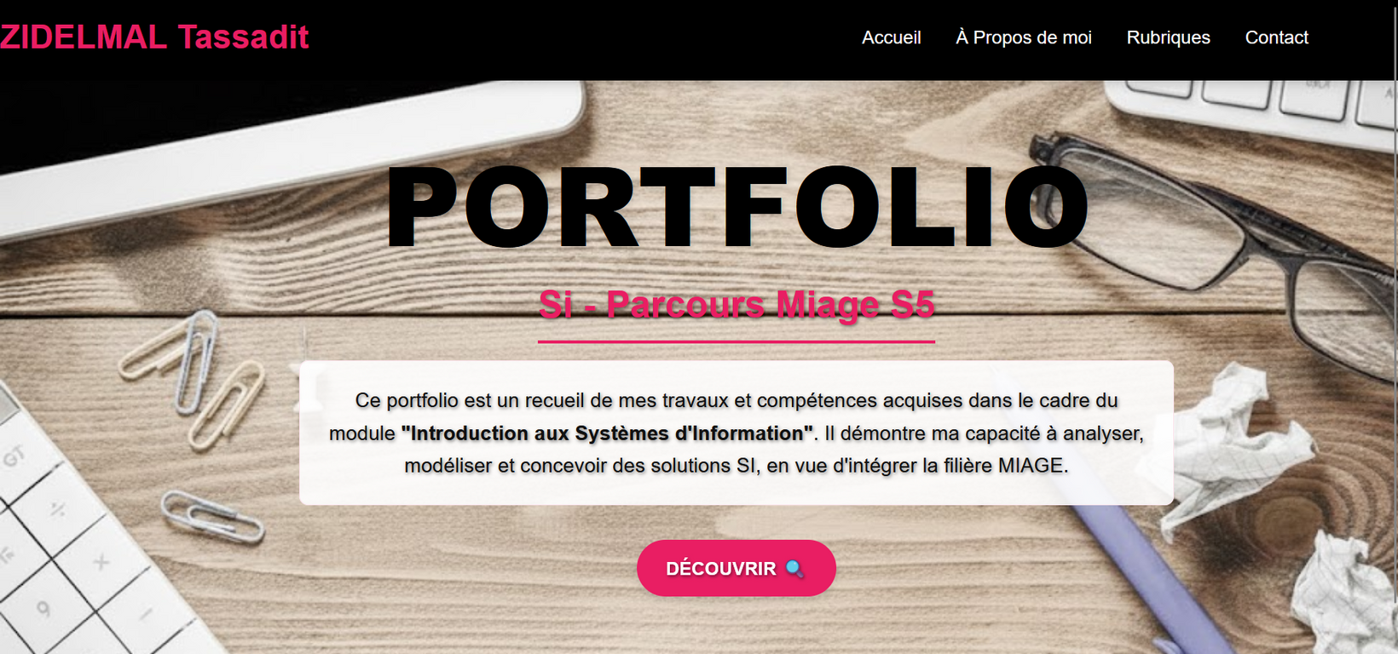
Site Web E-commerce
Le 2éme portfolio :
👉 Lien :
https://zidelmaltassadit.github.io/mon_site/

Slide 4
Site Web E-commerce
Notre objectif : proposer une expérience claire, intuitive, et visuellement professionnelle.
Avant de passer à la création du site, nous avons produit plusieurs livrables essentiels sont :
Cahier des charges : définition précise des besoins et des fonctionnalités.
Étude de faisabilité : analyse des contraintes techniques et organisationnelles.
Conception SFG/SFD : structuration du système, organisation des pages et des flux.
Conception technique : choix des outils, architecture et logique du site.
Guide d’installation : étapes pour installer le projet.
Manuel utilisateur : explication claire de l’utilisation du site.
Ces documents nous ont permis d’avoir une vision complète, claire et structurée avant la création visuelle.

Slide 5
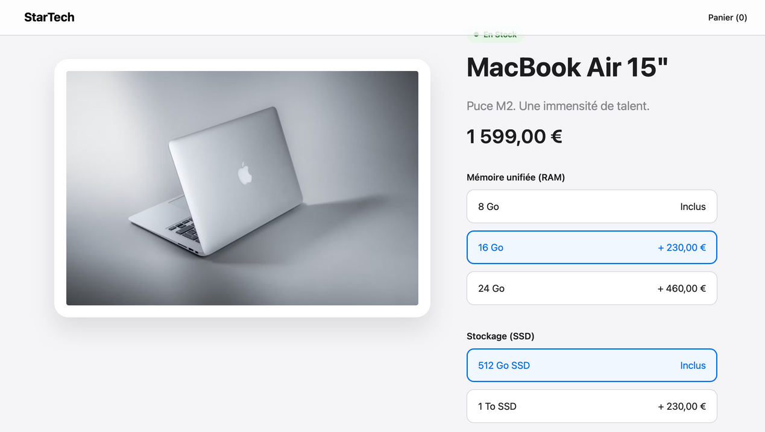
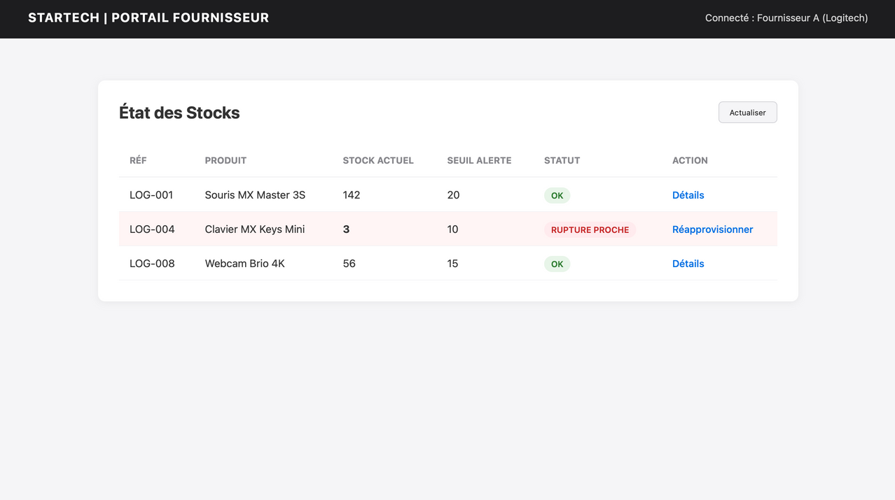
Site Web E-commerce
Nous avons réalisé plusieurs maquettes représentant les pages clés du site :
Accueil, Produit, Panier et Interface Fournisseur.
Acceuil :
mettant en avant les produits.
Fournisseur :
permettant de gérer les produits

Slide 6
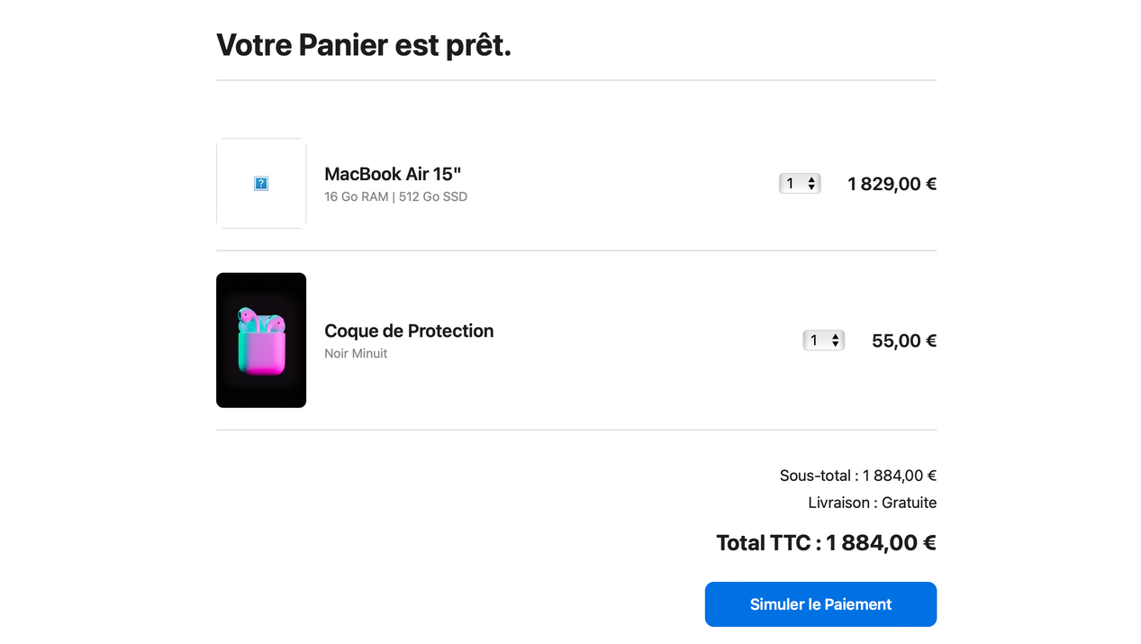
Site Web E-commerce
Produit :
claire, avec options et description
Panier :
simple et lisible

Slide 7
Site Web E-commerce
Conclusion :
Notre projet Startech nous a permis de suivre toutes les étapes d’une vraie réalisation web : analyse, conception, maquettes, développement, tests et présentation finale.
MERCI
Pour votre attention

